Slide 1

Mezinárodní marketing – mezinárodní komunikační politika
Ing. Michal Stoklasa, Ph.D.
Mezinárodní marketing

Slide 2
Obsah přednášky
1 Definování marketingové komunikace.
2 Odlišnosti komunikace v mezinárodním prostředí.
3 Marketingový komunikační mix.
Notes:
csvukrs

Slide 3
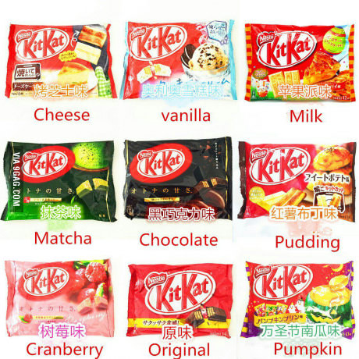
Japonský KitKat

Slide 4
1. Definování marketingové komunikace (MK)
Širší pojetí: veškerá plánovaná i neplánovaná komunikace ve všech bodech kontaktů organizace se současnými i potenciálními zákazníky (vnímání značky, cena, distribuční místa, reklama, chování zaměstnanců, tradice organizace atd.).
Užší pojetí: marketingový komunikační mix.
Notes:
csvukrs

Slide 5
2 Odlišnosti komunikace v mezinárodním prostředí
Komunikační proces je v marketingu chápán jako vzájemná výměna informací (sdělení) mezi zdrojem (výrobce, vývozce), který určuje, jaké sdělení bude vysláno, jak bude zakódováno, aby prostřednictvím médií správně oslovilo příjemce (zákazníka) a vyvolalo jeho pozitivní reakci.
Komunikační proces v mezinárodním prostředí je mnohem složitější než v prostředí národním, neboť musí překonávat mnohem více překážek.
Mezinárodní komunikační proces je omezen těmito faktory:
  Image tvůrce komunikačního sdělení.
  Konkurencí, která způsobuje různé tzv. „hladiny hluku“ na trzích, vyvolané střety s komunikačními poselstvími mnoha podniků.
  Filtrem vnímání u příjemce (selektivní vnímání), jímž musí poselství proniknout.
  Bariérou různých míst vzniku a dopadu poselství.
  Kulturními odlišnostmi jednotlivých trhů.
Notes:
csvukrs

Slide 6
Kybernetický model komunikace
sdělení
sdělení
sdělení
sdělení
odesílatel (zdroj) sdělení
zakódování
přenos médiem
dekódování
příjemce sdělení
ŠUM
zpětná vazba
reakce
Notes:
csvukrs

Slide 7
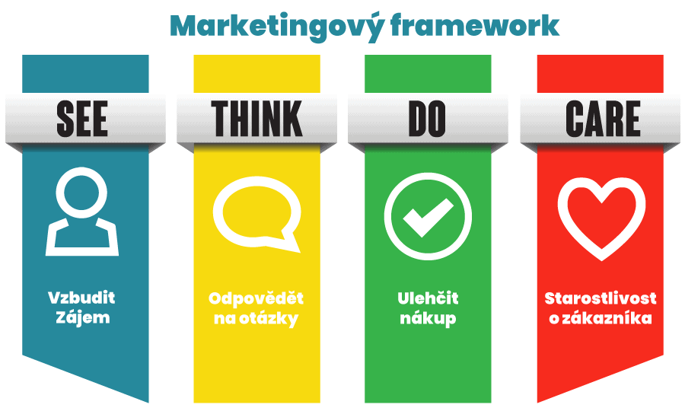
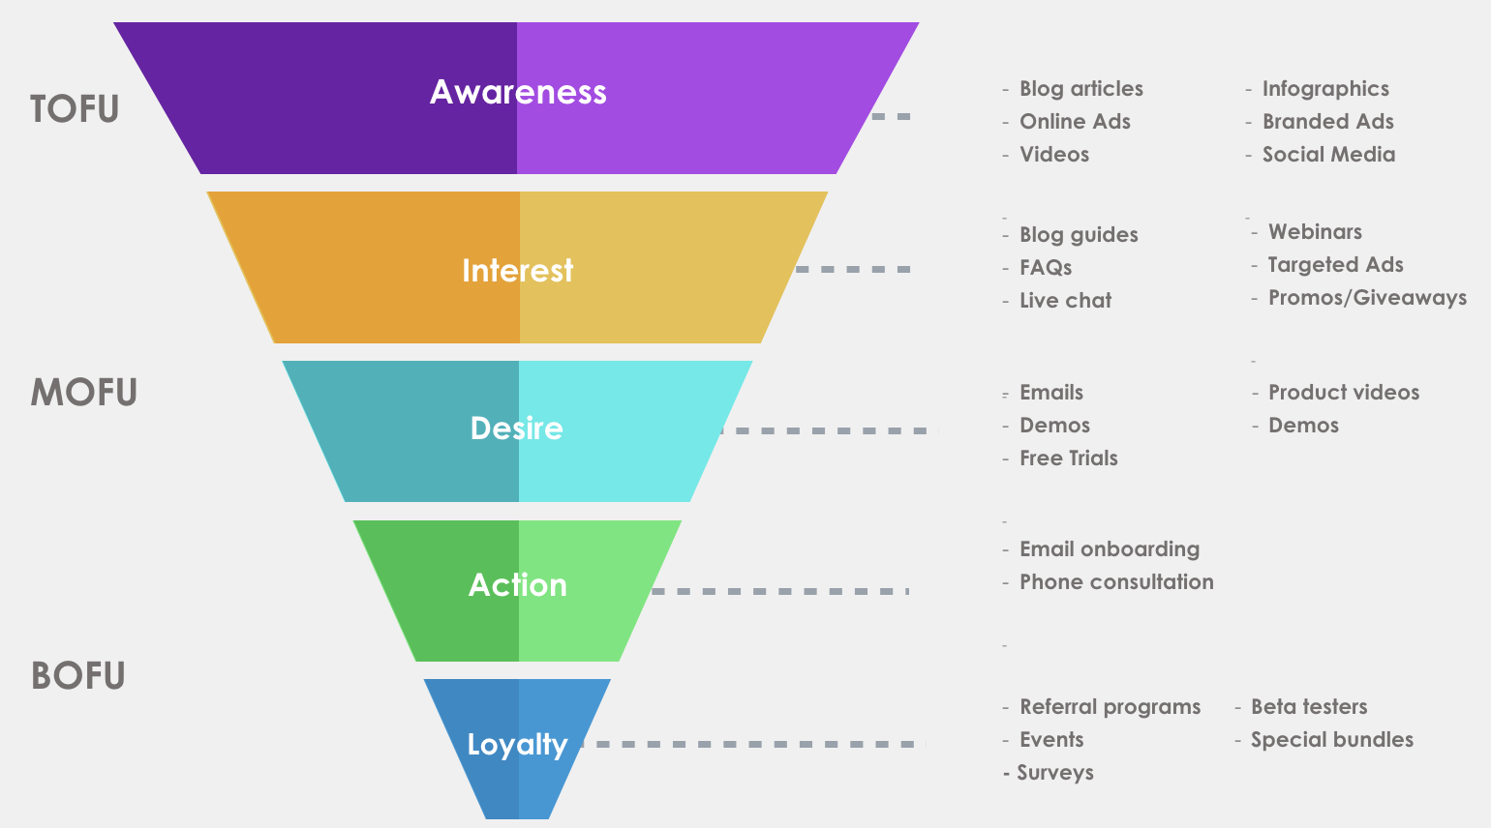
Užitečné komunikační modely
AIDA!
FCB (Percy-Rossiter)
STDC
Musím chápat i marketingový trychtýř (marketing funnel).
Notes:
Zdroj pro STDC: https://krejta.cz/marketingovy-slovnik/stdc-framework/
Zdroj pro funnel: https://pixelme.me/blog/marketing-funnel

Slide 8
Výběr komunikačního nástroje ovlivňuje
Ekonomický rozvoj země,
sociální struktura společnosti a vliv autorit,
míra gramotnosti země a úroveň vzdělání,
kulturní prostředí (jazyk, náboženství, etika, morálka),
stupeň nacionalismu a národního uvědomění v zemi,
postoje k riziku a postoje ke zdraví,
pokrytí země jednotlivými médii,
nezávislost masmédií na státu,
legislativní omezení forem marketingové komunikace,
mezinárodní akceptování obchodního jména (značky),
image země původu zboží.
Notes:
csvukrs

Slide 9
Častý problém - legislativní omezení
Reklamy určené dětem nebo na děti zaměřené,
Srovnávací reklamy,
Regulace reklamy v oblasti léčiv, zdravotnického materiálu a lékáren (například v ČR regulace reklamy samotných lékáren),
Zákaz nebo regulace reklamy na tabák, alkohol a drogy,
Regulace nebo samoregulace reklamy na potraviny,
Regulace venkovní reklamy, nejčastěji billboardů (například jejich zákaz v Itálii),
Omezení v oblasti darů, loterií, soutěží a jiných podpor prodeje,
Povinnosti užití úředního jazyka v reklamě, návodech k použití a jinde v marketingové komunikaci,
Etické kodexy v komunikaci (například nutnost samoregulace).
Notes:
csvukrs

Slide 10
Model tvorby mezinárodní marketingové komunikace 1
1. Zvážení odlišností mezi domácím a zahraničním trhem ve všech relevantních faktorech.
2. Volba cílové skupiny zákazníků a vytvoření profilu každé cílové skupiny zákazníků pro každý segment trhu (pro každou zemi).
3. Zhodnocení, které výhody a charakteristické rysy nabízených výrobků či služeb mají být sděleny. Výběr těchto speciálních faktorů které budou obsahem komunikačních sdělení se musí provést pro každý segment trhu.
4. Stanovení rozpočtu na komunikační strategii. Vypracovává se několik variant podle strategického uplatnění jednotlivých nástrojů komunikačního mixu.
5. Vytvoření základního komunikačního sdělení (reklamního sloganu), které by mělo být univerzální na daném trhu pro všechna média. Toto sdělení by mělo vycházet jak ze základních cílů komunikace firmy, tak aby odpovídalo požadavkům vytvořenému profilu cílové zákaznické skupiny.

Slide 11
Model tvorby mezinárodní marketingové komunikace 2
6. Výběr optimální varianty komunikační strategie, podílů jednotlivých nástrojů komunikačního mixu (médií), včetně rozhodování o harmonogramu celé komunikační kampaně.
7. Volba reklamní agentury (buď velké mezinárodní s pobočkami v mnoha zemích nebo domácí ve vlastní zemi nebo místní agentury).
8. Implementace zvolené strategie komunikační na daném trhu.
9. Hodnocení efektivnosti a kontrola odchylek výsledků celé komunikační strategie podle předem stanovených a kvantifikovaných cílů a kritérií.
10. Při zjištěných odchylkách oproti předpokladům úspěšnosti komunikační marketingové strategie nebo při změnách některého ze vstupních faktorů, se vrací se zpět k prvnímu kroku tohoto modelu.

Slide 12
Shrnutí – co vše je tedy jinak?
Vše – proto potřebuju agenturu.
Budu mít zpravidla jiný cíl, protože jsem v jiné fázi ŽC.
Budu mít odlišné cílovky, které jsou ještě samy o sobě jiné.
Měním message.
Měním nástroje a média.
(typicky jsem změnil obal produktu – jiné emoce/informace – v jiném místě za jinou cenu – i má komunikace se proměňuje – do toho mi působí obliba jiných kanálů a jiného stylu komunikace – a raději jsem to dal agentuře pro načerpání know-how)
(je tedy legitimní u MSP při startu exportu jen řešit online?)

Slide 13
Komunikační strategie v mezinárodním prostředí
Globální komunikační strategie – používají globální firmy, založena na principu přenosu úspěšných konceptů komunikace do zahraničí.
Na globální úrovni firma vytváří svou jednotnou strategii komunikace, která se v jednotlivých zemích upravuje pouze v detailech (jazyk, volba médií) v dceřiných pobočkách reklamní agentury.
Používá stejná témata a slogany po celém světě.
Vhodná pro komunikaci celé firmy, komunikaci symbolů (firemní image), a pouze pro některé produkty (nevázané na sociálně-kulturní odlišnosti).
Notes:
csvukrs

Slide 14
Komunikační strategie v mezinárodním prostředí
Adaptovaná komunikační strategie – plně přizpůsobena podmínkám zahraničního trhu, upravují dceřiné pobočky komunikační agentury pro každý trh.
Nejčastěji používána smíšená forma – centrála navrhuje základní koncepci, hlavní motiv a jednotný styl a dceřiné společnosti koncept zpracují a upraví s ohledem na kulturní zvláštnosti daného trhu.
Notes:
csvukrs

Slide 15
Push strategie (tlaku) - B2B
Obchodní mezičlánek
Výrobce
Zákazník
Notes:
csvukrs

Slide 16
Pull strategie (tahu) - B2C
Reklama
Výrobce
Obchodní mezičlánek
Zákazník
Notes:
csvukrs

Slide 17
Pull + Push strategie
Reklama
Výrobce
Nabídka
Obchodní mezičlánek
Poptávka
Zákazník
Notes:
csvukrs

Slide 18
3 Marketingový komunikační mix
Souhrn nástrojů, které firma používá k prosazování svých marketingových záměrů na určeném trhu.
Komunikační mix
Produkt
Marketingová komunikace
Cena
Distribuce
Marketingový mix
Notes:
csvukrs

Slide 19
Prvky MKM
Reklama
Podpora prodeje
Osobní prodej
Public relations (P.R.)
Přímý marketing (Direct marketing)
Sponzoring

Slide 20
ATL, BTL, TTL
Nadlinková komunikace (ATL - Above the line) – klasická média
Podlinková komunikace (BTL - Below the line) – netradiční média
Komunikace přes čáru (TTL – Through the line) – klasická + netradiční média

Slide 21
A. Reklama
Reklama je placená forma neosobní prezentace zboží, myšlenek a služeb prostřednictvím různých médií.
ANO | Masové působení, dovoluje výraznost a kontrolu nad sdělením.
NE | Neosobní, nelze předvést výrobek, nelze přímo ovlivnit nákup, nesnadné měření response.

Slide 22
Pochybení v mezinárodní reklamě 1
Chyby v překladech sdělení, doslovné překlady v mezinárodní marketingové komunikaci nefungují.
Přecenění informativní složky reklamy (ve vyspělých zemích podíl této složky v reklamě činí okolo 16 procent).
Chyby ve volbě barev nebo užitých symbolů (například reklama na pánský parfém Drakar, která znázorňovala silnou mužskou ruku s lahvičkou parfému, o níž se opírá ženská ruka s rudými pěstěnými nehty, nebyla v tomto provedení přípustná pro oblast arabských zemí).

Slide 23
Typy reklamy
Informativní reklama – tato je nejčastěji používaná v zaváděcí fázi životního cyklu produktu, kdy je důležité spotřebitele upozornit, že na trh přichází nový výrobek, služba či firma. Hlavním cílem je poskytnutí základních informací o užitných vlastnostech a výhodách produktu.
Přesvědčovací reklama – ta je spojená zejména s cílem rozšíření poptávky a posílení postavení výrobku a firmy na trhu. Používá se ve fázi růstu a na počátku fáze zralosti produktu. Jednou z forem přesvědčovací reklamy je reklama obranná, která přináší spotřebitelům informace nebo stanoviska, která mohou být v rozporu s veřejným míněním.
Připomínková reklama –využívána obvykle ve fázi zralosti (nasycení) a na počátku fáze poklesu, kdy napomáhá k udržení pozice výrobku (značky) na trhu. Cílem je podpora věrnosti zákazníků, kteří pravidelně nakupují daný produkt.
Srovnávací reklama – je možné použít, pokud není nepravdivá, pokud porovnává výrobky a služby, které uspokojují stejné potřeby, nevyvolává pochybnosti o tom, kdo je zadavatelem reklamy a kdo je srovnávaným konkurentem (nemusí být jmenován
Institucionální (korporátní) reklama – cílem je vytvořit pozitivní přijetí firmy veřejností i vlastními zaměstnanci, zveřejňováním pozitivních výsledků (vstup na nové trhy, zvýšení podílu na trhu apod.) nebo fakta o firemní tradici, péči o zaměstnance, životní prostředí apod.
Notes:
csvukrs

Slide 24
Pochybení v mezinárodní reklamě 2
Chyby ve volbě médií (na rozvíjejících se trzích je brána televize jako zdroj informací a zábavy, ale na vyspělejších trzích, například v západní Evropě nebo USA, se mladí lidé do 25 let cítí stále více masovými médii nasyceni, dávají přednost internetu. Reklamu v kině, na rozdíl od televize, berou jako součást zábavy a nijak je neruší).
Rozhodování o načasování reklamní kampaně (ne každá země slaví Vánoce).
Rozhodování o frekvenci uvádění reklamy (když na počátku 90. let 20. století začala firma Procter & Gamble v ČR uvádět reklamu na prací prášky, zvolila frekvenci obvyklou ve vyspělých zemích, avšak v naší, tenkrát ještě reklamě nepřivyklé společnosti, to způsobilo značné pocity znechucení a přesycení těmito reklamami).
Notes:
Zdroj: Kozel, 2011, str. 157

Slide 25
Mediální mix
TV
Tisk
Rozhlas
Internet
Outdoor
Indoor
Kino
Mobilní telefon
Netradiční média (ambientní média)
Notes:
csvukrs

Slide 26
Pochybení v mezinárodní reklamě 3
Intervence státu (zákaz propagace určitých výrobků, předpisy o obsahu a stylu reklamy).
Rozhodování o reklamní agentuře (s tím souvisí i rozhodování o standardizaci reklamy, například při volbě velké nadnárodně působící agentury, nebo přizpůsobení se místní kultuře při preferenci domácí reklamní agentury. Zde platí více než jinde zásada „Uvažuj globálně, ale jednej lokálně!").
Nerespektování životního cyklu produktu (novinky vyžadují daleko vyšší reklamní podporu, než výrobky nacházející se ve stádiu zralosti).
Nedostatečná diferenciace produktů (chce-li firma odlišit své výrobky, které se velmi podobají jiným - potraviny, nápoje, je zapotřebí investovat do reklamy daleko více peněz i kreativity, tak, aby byl výrobek spotřebiteli zaregistrován jako něco zvláštního, a tím i dostatečně odlišen od konkurence).

Slide 27
Emoce v reklamě
Emocionální reklama se snaží vyvolat u zákazníka spíše pocity než myšlenky.
Emocionálně laděné reklamy obsahují mnoho neverbálních prvků, stimulů vyvolávajících představivost a pocity.
Upíří efekt!

Slide 28
Typy emocí
Humor
Erotika
Strach
Hudba
Vřelost
Drama

Slide 29
Doporučovatelé v reklamě
Doporučovatel (mluvčí, model) - osoba, postava, organizace, která se objevuje v reklamě, aby působila ve prospěch zadavatele reklamy nebo jeho tvrzení.
Odborníci, slavné osobnosti, laici.
Historická osoba.

Slide 30
B. Podpora prodeje
Podpora prodeje je forma neosobní komunikace a zahrnuje všechny prostředky vedoucí ke krátkodobému stimulování prodeje.
ANO | Upoutá pozornost a dosáhne okamžitý účinek, dává podnět k nákupu. Je flexibilní, variabilní a dá se dobře kombinovat s ostatními kom. prvky.
NE | Snadno napodobitelná konkurencí, působí krátkodobě.

Slide 31
C. Osobní prodej
Osobní prodej je proces ovlivňování zákazníka prostřednictvím osobního kontaktu.
ANO | Umožňuje pružnou prezentaci a získání okamžité reakce, možnost využití neverbální komunikace, interaktivnost.
NE | Náklady na kontakt podstatně vyšší než u ostatních forem, nesnadné získat či vychovat kvalifikované obchodníky, malý dosah oslovených zákazníků, ztížená kontrola prodejců.

Slide 32
D. Public relations (P.R.)
P.R. je forma nepřímé komunikace, jejímž cílem je budovat a upevňovat prestiž a image instituce jako celku, tzn. vytvářet dobré vztahy mezi podnikem a všemi účastníky trhu.
ANO | Vysoký stupeň důvěryhodnosti, individualizace působení. Dlouhodobý účinek.
NE | PR nelze řídit tak snadno jako ostatní formy komunikace.

Slide 33
Nejčastější úkoly PR 1
Vytváření podnikové identity tj. komplexní obraz firmy utvářený filosofií, historií, zásadami vedení a činnostmi firmy.
Vytváření jednotné podnikové kultury formou interní komunikace je mimořádně důležitá i obtížná, zejména u firem, které mají velký počet zaměstnanců a dceřiné společnosti v řadě zemí s odlišným kulturním zázemím. Interní komunikace musí zohlednit kulturní odlišnosti a být srozumitelná pro všechny zaměstnance ve všech zemích. Přispívá podstatným způsobem k budování jednotné podnikové kultury.
Účelové kampaně a krizová komunikace, kde základem jsou vztahy se sdělovacími prostředky a novináři. V současné době hraje čím dál větší roli PR v krizových situacích (havárie, kalamity, skandály). Snaží se v očích veřejnosti zachránit na dobré pověsti to, co se ještě zachránit dá.
Lobbying – zastupování zájmů organizace v oblasti jednání statutárních orgánů, a to jak na vládní, tak i na regionální nebo místní úrovni, cílem je získávání nebo předávání informací.

Slide 34
Nejčastější úkoly PR 2
Sponzorování kulturních, sportovních či humanitárních akcí, je typické zejména pro velké nadnárodní firmy.
Marketing událostí – organizování nejrůznějších kulturních, společenských či sportovních akcí. Cílem může být například upozornění na určité firemní výročí, udělení významného ocenění, setkání s obchodními partnery nebo představení se široké veřejnosti v dané zemi.
Pořádání mezinárodních vědeckých konferencí a seminářů, které ovlivní především odbornou veřejnost.
Propagování země původu nebo sídla firmy spolu a produkty - určité země si rovněž vytvořily celosvětovou image, například Německo svou důkladností a spolehlivostí, Japonsko svou progresivitou.

Slide 35
Publicita
Informační složka PR.
Způsob, jak média informují veřejnost o aktivitách firmy a jejích produktech.
Může být pozitivní. Ale častěji je negativní (podívejte se na hlavní večerní zprávy – 29 minut negativních zpráv, 30 sekund zvířátka na konec).

Slide 36
E. Přímý marketing
Přímý marketing přenáší reklamní sdělení přímo k existujícímu nebo budoucímu spotřebiteli tak, aby vyvolalo okamžitou reakci. Také zahrnuje tvorbu databáze respondentů.
ANO | Efektivní zacílení využitím databáze, flexibilnost a aktuálnost reklamního sdělení, měřitelnost odezvy.
NE | Náklady spojené se získáním databáze.

Slide 37
Značka země (Lizcová, 2021)
Výborný článek: Analýza: Země jako obchodní značka. Německo boduje, Česko tápe a budí ironický smích.
„Image Česka výrazně utrpěla“, „každý chce dnes prodat svoji zemi jako nejlepší na světě a vybudovat její pozitivní "značku" podobně, jak to dělají se svými výrobky úspěšné firmy. Cílem je prorazit a dostat se do povědomí "zákazníků" - v tomto případě zahraničních investorů, turistů, talentovaných studentů či kvalifikovaných pracovníků. Ty všechny by úspěšná země měla chtít přilákat. A zároveň se snažit o co nejlepší propagaci svých firem, svého know-how a vědeckých či kulturních úspěchů navenek.“.
Simon Anholt – Good Country Index.
Notes:
Zdroj: https://zpravy.aktualne.cz/ekonomika/komentar-zeme-jako-znacka-nemecko-boduje-cesko-tape/r~3aea451691f611eb99faac1f6b220ee8/?utm_campaign=&utm_medium=z-boxiku&utm_source=www.seznam.cz

Slide 38
Značka země (Lizcová, 2021)
„V jádru Anholtova přístupu stojí jednoduché zjištění, že nejúspěšnější značky pocházejí ze zemí, které samy úspěšnými značkami jsou.“
„Made in Germany - platí za synonymum kvality, dlouhověkosti, preciznosti a efektivity. Statusové symboly. "Made in Germany" podle něj dnes reprezentuje i celou strukturu, která za německou produkcí stojí - solidní, inovativní a na praxi orientovaný výzkum, systém kontroly kvality ve výrobě i ve vývoji a vzdělávání.“
"Designed in Germany" nebo "German Engineering„ – těží z toho i malé neznámé firmy.
Notes:
Zdroj: https://zpravy.aktualne.cz/ekonomika/komentar-zeme-jako-znacka-nemecko-boduje-cesko-tape/r~3aea451691f611eb99faac1f6b220ee8/?utm_campaign=&utm_medium=z-boxiku&utm_source=www.seznam.cz

Slide 39
Značka země (Lizcová, 2021)
„Mezi největší výhody Německa patří síla místního trhu, odborné kompetence a vysoká profesionalita pracovní síly, kvalitní technické zázemí, stabilní právní stát, dobrá infrastruktura, podpora zelených technologií, síla vnitřního trhu či geografická poloha.“
„Zastřešující kampaň Germany Works - perfektně fungující hospodářský motor“.
ČR – „hlavní motto "The Country for the Future" se příliš neuchytilo, je vzdálené realitě a neobsahuje jasnou vizi, v čem jsou Češi nejlepší.“
"Zde se bavíme jednak o marketingu značky Česká republika, a jednak o zahraniční politice a celkovém směřování naší země. Pokud tyto aspekty nejsou v souladu, tak strategie nemůže být úspěšná."
Notes:
Zdroj: https://zpravy.aktualne.cz/ekonomika/komentar-zeme-jako-znacka-nemecko-boduje-cesko-tape/r~3aea451691f611eb99faac1f6b220ee8/?utm_campaign=&utm_medium=z-boxiku&utm_source=www.seznam.cz

Slide 40
Příklady rozdílů v praxi 1
Reklama s lékaři – v ČR využíváno na zubní pasty, hygienické potřeby (do 2021). V západní Evropě zakázáno, považováno za podraz na zákazníka, který věří lékaři.
Velmi originálním způsobem prezentoval v roce 1984 ředitel marketingu společnosti Henkel sílu lepidel značky Pattex. Přilepený na křídlo dvouplošníku se půl hodiny vznášel nad jihoafrickou krajinou. Adrenalinová jízda s několika salty a přemety po uvedení v televizní reklamě způsobila senzaci a znovu přesvědčila spotřebitele, že lepidla Pattex vydrží i extrémní zátěž.
IKEA se v lednu 2014 dostala pod palbu kritiky křesťanských aktivistů (konkrétně nevládní organizace Aliance za rodinu) na Slovensku díky tomu, že ve svém magazínu otiskla článek o soužití dvou žen se synem. Článek radil ohledně bydlení v malém prostoru a využil k tomu příběhu dvou žen, které spolu se svým ročním synem bydlí v podkrovním domu. Podle kritiků tak zpochybnila tradiční model rodiny.

Slide 41
Příklady rozdílů v praxi 2
V roce 2012 v saudskoarabské verzi katalogu IKEA byly stejné fotografie jako ve švédské verzi, ale na všech obrázcích byly smazány ženy. Saudská Arábie uplatňuje přísnou segregaci mužů a žen, které mají méně práv (nesmí řídit auto nebo vycházet na veřejnost s odhalenými vlasy). Upravená verze katalogu Švédy šokovala, protože Švédsko prosazuje rovnost pohlaví.
V Německu jsou oblíbené nápoje mixované s pivem, například Radler, což je pivo smíchané s druhem citronové limonády. Kampaň Pilsner Urquell byla založena na sloganu: „Ohne lemon. Ohne cranberry. Ohne bullshit.“ („Bez citronu. Bez brusinek. Bez nesmyslů.“). Měla tak spotřebitelům sdělit, že pivo Pilsner Urquell žádné úpravy a příchutě nepotřebuje.

Slide 42
Konec prezentace
Děkuji za pozornost ☺

